Slide 1
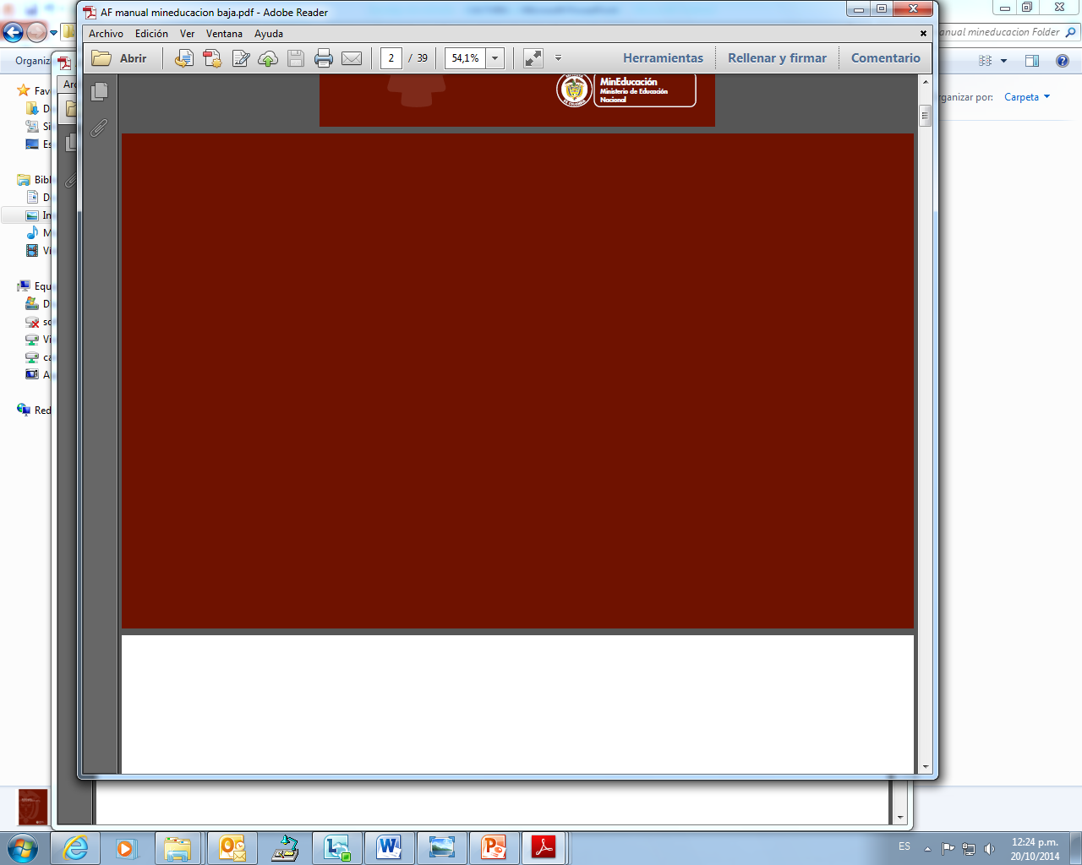



Unidad de Atencion al Ciudadano
INFORME DE SOLICITUDES DE ACCESO A LA INFORMACIÓN
Decreto 103 de 2015
Segundo Trimestre de 2017
Bogotá, Julio de 2017

Slide 2
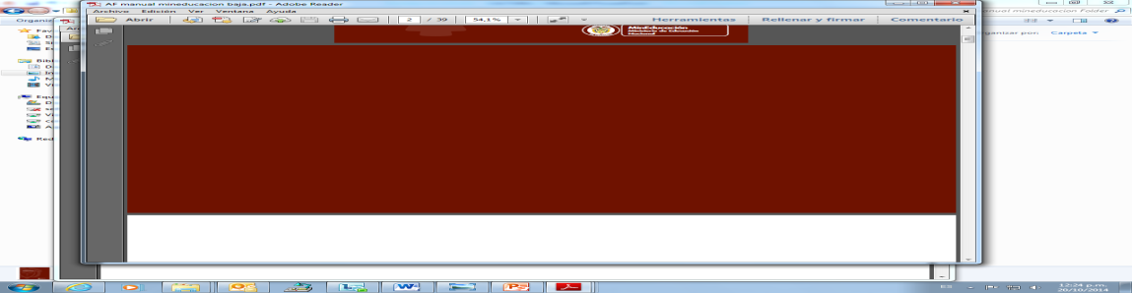
Derechos de petición de la información
Informe de solicitudes de acceso a información pública recibidas en el Ministerio de Educación Nacional - 2015
En cumplimiento de lo establecido en el decreto 103 del 20 de enero de 2015, por el cual se reglamenta parcialmente la Ley 1712 de 2014 y se dictan otras disposiciones, a continuación se presenta la información relacionada con las solicitudes de acceso a la información pública

Slide 3
Derechos de petición de la información
Durante el segundo trimestre de 2017 se recibieron 2960 solicitudes de derechos de petición de información, de las cuales 2595 fueron atendidos directamente por el Ministerio de Educación Nacional, y 365 solicitudes se trasladaron por competencia a otra entidad, ninguna solicitud fue negada.
Concepto | TOTAL SEGUNDO TRIMESTRE 2017
Solicitudes atendidas | 2595
Solicitudes recibidas y trasladadas | 365
Solicitudes negadas | 0
Solicitudes recibidas | 2960

Slide 4
Derechos de petición de la información
Para los meses de Abril a Junio de 2017 se refleja que el mes con mayor número de derechos de petición corresponde a Junio con un total de 1049 seguido por el mes de mayo con un total de 1.033 y para abril 878. Para un total de 2960 en el segundo trimestre del año 2017.
SOLICITUDES DERECHOS DE PETICIÓN DE INFORMACIÓN SEGUNDO TRIMESTRE 2017
Mes | Correo electrónico | Masivo | Otro | Personal | Telefónico | Web | (en blanco) | Total general
ABRIL | 4 | 99 | 1 | 112 |  | 657 | 5 | 878
MAYO | 5 | 124 |  | 60 |  | 839 | 5 | 1033
JUNIO | 4 | 92 |  | 53 | 1 | 883 | 16 | 1049
Total general | 13 | 315 | 1 | 225 | 1 | 2379 | 26 | 2960

Slide 5
Derechos de petición de la información
DERECHOS DE PETICIÓN DE INFORMACIÓN SEGUNDO TRIMESTRE 2017 POR DEPENDENCIA
Dependencia | Abril | Mayo | Junio | TOTAL GENERAL
Despacho del Viceministro de Educación Preescolar, Básica y Media |  | 1 |  | 1
Despacho del Viceministro de Educación Superior |  | 1 |  | 1
Grupo de Certificaciones | 1 |  |  | 1
Grupo de Convalidaciones |  | 1 | 3 | 4
Grupo de Gestión Documental | 205 | 278 | 266 | 749
Oficina Asesora Jurídica | 1 | 1 |  | 2
Oficina de Innovación Educativa con Uso de TIC | 1 |  |  | 1
Subapoyo - Fortalecimiento de la oferta | 1 |  |  | 1
Subdirección de Apoyo a la Gestión de las IES |  | 1 | 1 | 2
Subdirección de Aseguramiento de la Calidad |  | 3 |  | 3
Subdirección de Desarrollo Organizacional |  | 1 |  | 1
Subdirección de Desarrollo Sectorial de la Educación | 2 |  | 1 | 3
Subdirección de Fomento de Competencias | 1 |  |  | 1
Subdirección de Inspección y Vigilancia | 1 | 2 | 1 | 4
Subdirección de Permanencia |  | 1 |  | 1
Subdirección de Recursos Humanos del Sector Educación |  | 2 | 1 | 3
Unidad de Atención al Ciudadano | 665 | 741 | 776 | 2182
Total general | 878 | 1033 | 1049 | 2960
Del segundo trimestre del año 2017, la dependencia que mas Derechos de Petición atendió fue la Unidad de Atención al Ciudadano con un total de 2182 solicitudes, la segunda fue el grupo de Gestión Documental que tuvo un total de 749 solicitudes.
En total se recibieron 2960 derechos de petición de información. Para el mes de abril 878, para el mes de mayo 1033 y para el mes de junio 1049.

Slide 6
Unidad de Atencion al Ciudadano
Detalle de Derechos de Petición de Información Segundo Trimestre 2017
Ver Archivo adjunto en Excel *

